Slide 2




Khởi động

Slide 3

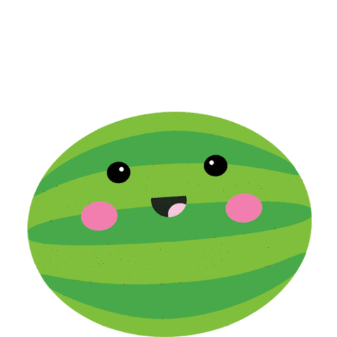
Vỏ xanh, ruột đỏ, hạt đen
Hoa vàng, lá biếc, đố em quả gì?
Quả dưa hấu

Slide 4


Bài 21
Mai An Tiêm

Slide 5


ĐỌC

Slide 6
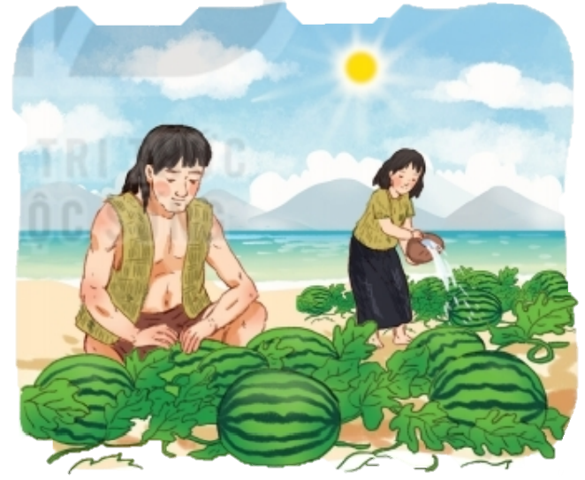
Mai An Tiªm
Ngày xưa, có một người tên là Mai An Tiêm được Vua Hùng yêu mến nhận làm con nuôi. Một lần, vì hiểu lầm lời nói của Mai An Tiêm nên nhà vua nổi giận, đày An Tiêm ra đảo hoang.
Ở đảo hoang, hai vợ chồng An Tiêm dựng nhà bằng tre nứa, lấy cỏ phơi khô tết thành quần áo.
Một hôm, An Tiêm thấy một đàn chim bay qua thả xuống loại hạt đen nhánh. Chàng bèn nhặt và gieo xuống cát, thầm
1
2
nghĩ: “Thứ quả này chim ăn được thì người cũng ăn được”. Rồi hạt nảy mầm, mọc ra một loại cây dây bò lan rộng. Cây ra hoa rồi ra quả. Quả có vỏ màu xanh thẫm, ruột đỏ, hạt đen nhánh, có vị ngọt và mát. Vợ chồng An Tiêm đem hạt gieo trồng khắp đảo.
Mùa quả chín, nhớ vua cha, An Tiêm khắc tên mình vào quả, thả xuống biển, nhờ sóng đưa vào đất liền. Một người dân vớt được quả lạ đem dâng vua. Vua hối hận cho đón vợ chồng An Tiêm về.
Thứ quả lạ đó là giống dưa hấu ngày nay.
3
(Theo Nguyễn Đổng Chi)

Slide 7

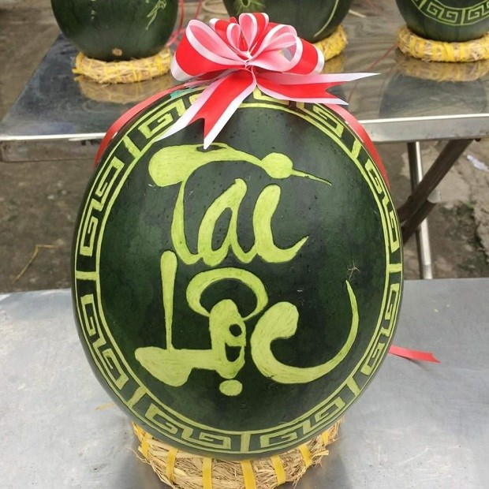
TỪ NGỮ
- Hiểu lầm:
hiểu sai ý.
- Con nuôi:
con được nhận về, được chăm sóc nuôi dưỡng.
- Đày:
bị đưa đến sống hoặc giam ở một nơi xa, hẻo lánh (một loại hình phạt)
- Đảo hoang:
đảo không có người ở.
- Khắc:
tạo hình nét trên bề mặt cứng bằng dụng cụ sắc nhọn.
- Hối hận:
lấy làm tiếc và cảm thấy day dứt khi nhận ra lỗi lầm của mình.

Slide 8
Mai An Tiªm
Ngày xưa, có một người tên là Mai An Tiêm được Vua Hùng yêu mến nhận làm con nuôi. Một lần, vì hiểu lầm lời nói của Mai An Tiêm nên nhà vua nổi giận, đày An Tiêm ra đảo hoang.
Ở đảo hoang, hai vợ chồng An Tiêm dựng nhà bằng tre nứa, lấy cỏ phơi khô tết thành quần áo.
Một hôm, An Tiêm thấy một đàn chim bay qua thả xuống loại hạt đen nhánh. Chàng bèn nhặt và gieo xuống cát, thầm
1
2
nghĩ: “Thứ quả này chim ăn được thì người cũng ăn được”. Rồi hạt nảy mầm, mọc ra một loại cây dây bò lan rộng. Cây ra hoa rồi ra quả. Quả có vỏ màu xanh thẫm, ruột đỏ, hạt đen nhánh, có vị ngọt và mát. Vợ chồng An Tiêm đem hạt gieo trồng khắp đảo.
Mùa quả chín, nhớ vua cha, An Tiêm khắc tên mình vào quả, thả xuống biển, nhờ sóng đưa vào đất liền. Một người dân vớt được quả lạ đem dâng vua. Vua hối hận cho đón vợ chồng An Tiêm về.
Thứ quả lạ đó là giống dưa hấu ngày nay.
3
(Theo Nguyễn Đổng Chi)

Slide 9
Mai An Tiªm
Ngày xưa, có một người tên là Mai An Tiêm được Vua Hùng yêu mến nhận làm con nuôi. Một lần, vì hiểu lầm lời nói của Mai An Tiêm nên nhà vua nổi giận, đày An Tiêm ra đảo hoang.
Ở đảo hoang, hai vợ chồng An Tiêm dựng nhà bằng tre nứa, lấy cỏ phơi khô tết thành quần áo.
Một hôm, An Tiêm thấy một đàn chim bay qua thả xuống loại hạt đen nhánh. Chàng bèn nhặt và gieo xuống cát, thầm
nghĩ: “Thứ quả này chim ăn được thì người cũng ăn được”. Rồi hạt nảy mầm, mọc ra một loại cây dây bò lan rộng. Cây ra hoa rồi ra quả. Quả có vỏ màu xanh thẫm, ruột đỏ, hạt đen nhánh, có vị ngọt và mát. Vợ chồng An Tiêm đem hạt gieo trồng khắp đảo.
Mùa quả chín, nhớ vua cha, An Tiêm khắc tên mình vào quả, thả xuống biển, nhờ sóng đưa vào đất liền. Một người dân vớt được quả lạ đem dâng vua. Vua hối hận cho đón vợ chồng An Tiêm về.
Thứ quả lạ đó là giống dưa hấu ngày nay.
(Theo Nguyễn Đổng Chi)

Slide 10
TRẢ LỜI CÂU HỎI

Slide 11
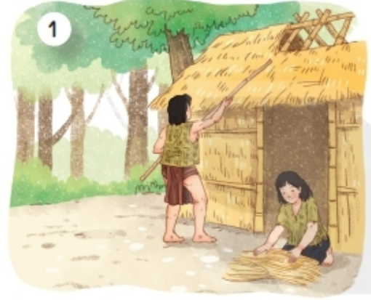
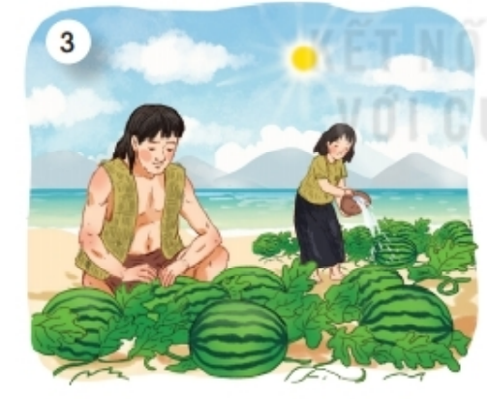
1. Vî chång Mai An Tiªm ®· lµm gì trªn ®¶o hoang?
nhặt và gieo trồng một loại hạt
do chim làm rơi xuống
dựng nhà bằng tre nứa,
lấy cỏ phơi khô kết thành quần áo

Slide 12
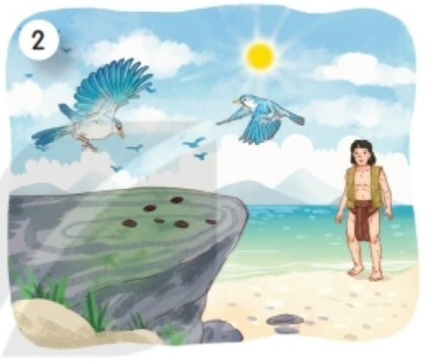
2. Mai An Tiªm nghĩ g khi nhÆt vµ gieo trång lo¹i h¹t do chim th¶ xuèng?
Quả này chim ăn được thì người cũng ăn được.

Slide 13
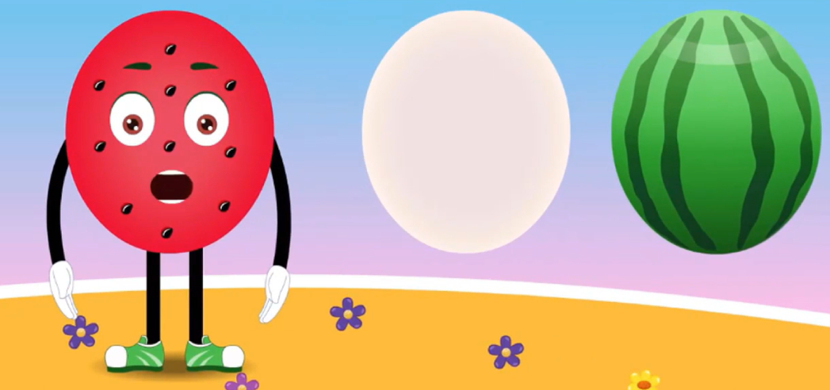
3. Nèi tiÕp c¸c c©u sau ®©y ®Ó giíi thiÖu lo¹i qu¶ Mai An Tiªm ®· trång.
- Quả có vỏ màu (…), ruột (…), hạt (…), vị (…).
- Quả có vỏ màu xanh, ruột đỏ, hạt đen nhánh, vị ngọt và mát.
- Quả đó có tên là (…).
- Quả đó có tên là quả dưa hấu.

Slide 14

Theo em, Mai An Tiêm là người như thế nào?

Slide 15
LUYỆN TẬP

Slide 16
1. Tìm từ ngữ chỉ hoạt động trong đoạn văn sau:
An Tiêm khắc tên mình vào quả rồi thả xuống biển, nhờ sóng đưa vào đất liền. Một người dân vớt được quả lạ đem dâng vua. Vua hối hận cho đón vợ chồng An Tiêm trở về.

Slide 17
2. Đặt một câu với từ ngữ vừa tìm được.
khắc
thả
nhờ
đưa
vớt
đem
dâng
đón
trở về
Ví dụ:
Mẹ đưa em đi học.
Em nhờ bạn lấy hộ quyển sách.

Slide 19

Bài 21
Mai An Tiêm
Viết chữ hoa : W
Tiết 3

Slide 20
Cỡ vừa
Cỡ nhỏ
ǮǮǮ
ǮǮǮ
W
W

Slide 21
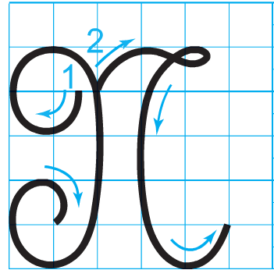
Cấu tạo chữ hoa W
Nét móc hai đầu trái.
Nét lượn ngang kết hợp nét cong trái.

Slide 22


Slide 23
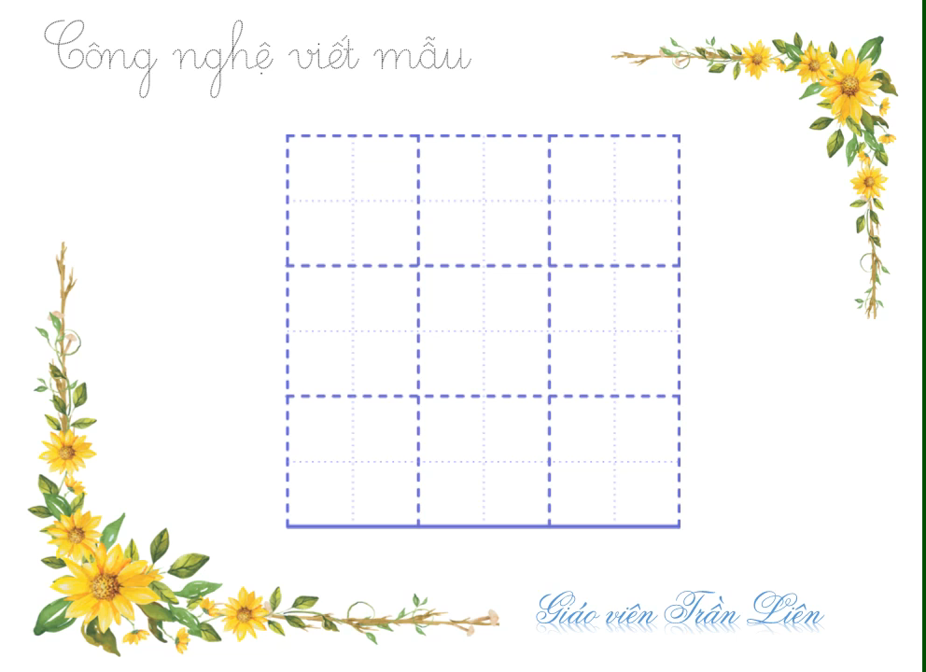

Slide 24

Viết từ ứng dụng
Wgười Việt Wam cần cù, sáng tạo.

Slide 26


  Tiết 4

Slide 27
NÓI VÀ NGHE

Slide 28
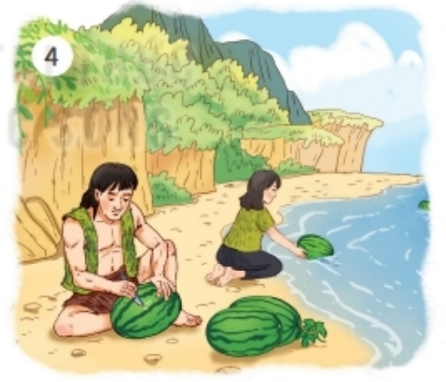
1. Quan sát tranh, nói tên nhân vật và sự việc trong từng bức tranh.
Vợ
Mai
An Tiêm
Mai
An Tiêm

Slide 29
1. Vợ chồng Mai An Tiêm tìm cách sinh sống trên đảo.
2. An Tiêm nhặt được hạt lạ do chim làm rơi.
3. Vợ chồng An Tiêm gieo trồng và chăm sóc giống cây lạ.
4. An Tiêm khắc tên vào quả, thả xuống biển nhờ sóng đưa về đất liền.

Slide 30
2. Kể lại từng đoạn của câu chuyện theo tranh.

Slide 31
VẬN DỤNG
Viết 2 – 3 câu về nhân vật Mai An Tiêm trong câu chuyện trên.

Slide 32

Tạm biệt các em!

